Slide 1
低头宝
网安六支花 周玉川

Slide 2
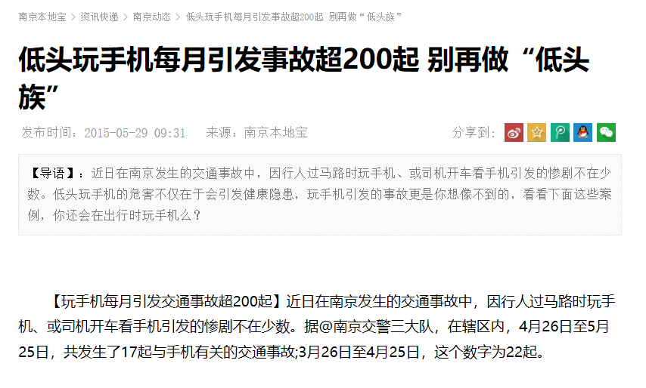
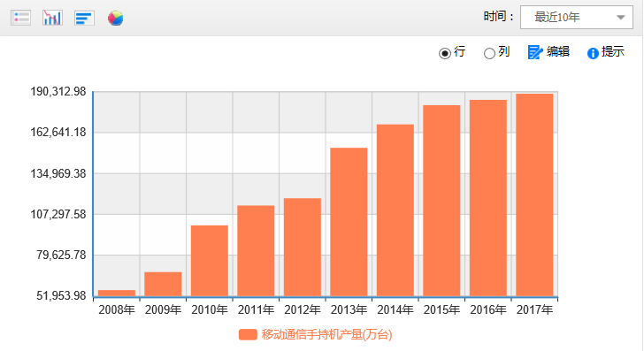
1. Idea来源 --调查数据
国家统计局10年手机量产值
南京交通部门统计玩手机造成的事故超过200

Slide 3
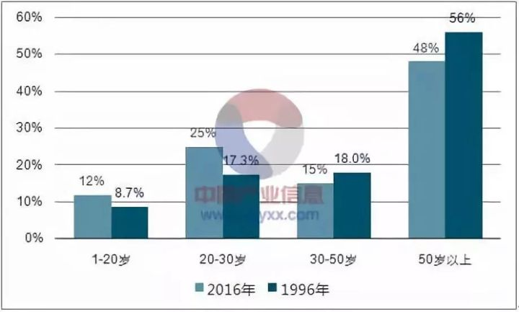
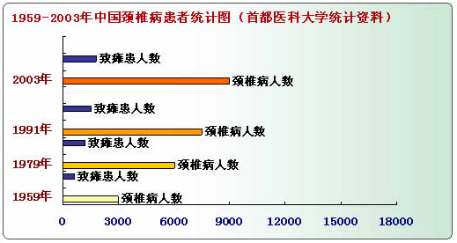
低头玩手机不仅容易引发交通事故，对身体也有很大危害
颈椎病在人群中所占比例
首都医科大学统计得颈椎病人数逐年增长

Slide 4
2.针对社会未解决的热点问题
这些年来，因为玩手机受伤甚至丧命的新闻屡见不鲜，因为没有解决办法，这个问题迟迟没有解决
低头宝专门为低头一族设计，提醒他们不要长时间低头。

Slide 5
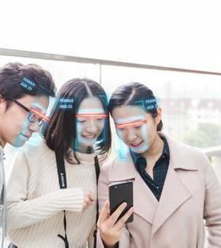
3.创新性
创新点1，利用手机内置摄像头和陀螺仪，结合人脸识别技术，检测用户正在玩手机

Slide 6
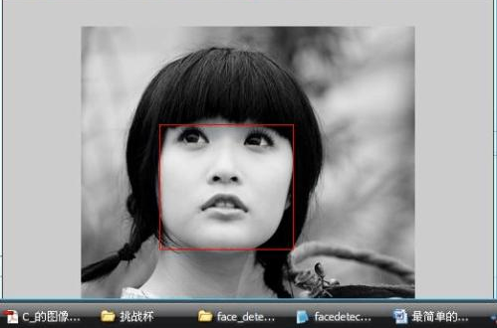
3.创新性
创新点2，当检测到用户使用手机，检测用户是否处于低头状态，若是开始计时，超过一定时间，给用户报警提示以及其他操作。

Slide 7
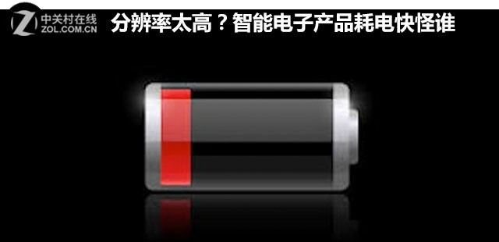
3.创新性
创新点3，功耗问题，当手机分辨率很高的时候，耗电很快，我们的产品选择适当性的开启摄像头，但用户打开手机有可能低头的时候再去进行人脸识别，不会处理大量图片，所以功耗不大。

Slide 8
4.实用性
移动互联网时代，低头看手机很常见，尤其是当人们等待，或者走路的时候，危险也伴随着发生，能提醒人们，规避危险，必定具有一定的实用价值。
无论在等车还是排队，低头玩手机很普遍，有大批得适用人群。
现在人们也很在意健康问题了，但是自己也没法克制自己低头玩手机，低头宝这时就发挥极大的作用了

Slide 9
5.系统大致体系
作品采用纯软件体系，只需要用到手机内置硬件。
01
系统需要获得摄像头以及手机陀螺仪使用权限，从而得到使用者的状态，然后进行决策处理。
02
与软件结合
03

Slide 10
6.可行性
团队需要学习Android编程，以及图像识别。
需要一部手机
因为图像识别技术非常成熟，我们要做的就是换一个应用场景，所有有信心在规定时间内完成。

Slide 11
6.愿景
愿所有人挺直自己的身躯

Slide 12
谢谢观看

